Slide 1


SK health Cloud Security Consulting
SK 헬스 서비스 클라우드 전환 정보보안 컨설팅
1조 핼쑥해요
김백현 고해준 김다빈 김우중 도규탁 석우영
Notes:
안녕하세요 1조 클라우드 전환 정보보안 컨설팅 발표를 맡은 1조 조장 김백현입니다.
저희 조의 이름은 헬스케어라는 단어를 언어 유희적으로 생각해서 핼쑥해요라고 정해봤습니다.
프로젝트를 하면서 저희 모습이 점점 핼쑥해지지 않을까 하는 의미도 생각해봤습니다.
그러면 지금부터 발표를 시작하겠습니다.

Slide 2





CONTENTS
01
02
03
프로젝트 개요
프로젝트 조직
프로젝트 진행
프로젝트 배경
SK헬스 서비스 컨셉
프로젝트 주제
프로젝트 추진 일정
프로젝트 진행 과정
프로젝트 중간 수행 결과
04
추후 계획
프로젝트 추진 일정
최종 목표 이미지
Notes:
오늘 발표의 순서는 프로젝트 개요, 프로젝트 조직, 프로젝트 진행, 추후 계획 순으로 진행하겠습니다.

Slide 3


01
프로젝트 개요
프로젝트 배경
SK헬스 서비스 컨셉
프로젝트 주제
Notes:
먼저 프로젝트 개요입니다. 여기서는 배경과, 저희 서비스 컨셉, 주제에 대해 설명드리겠습니다.

Slide 4
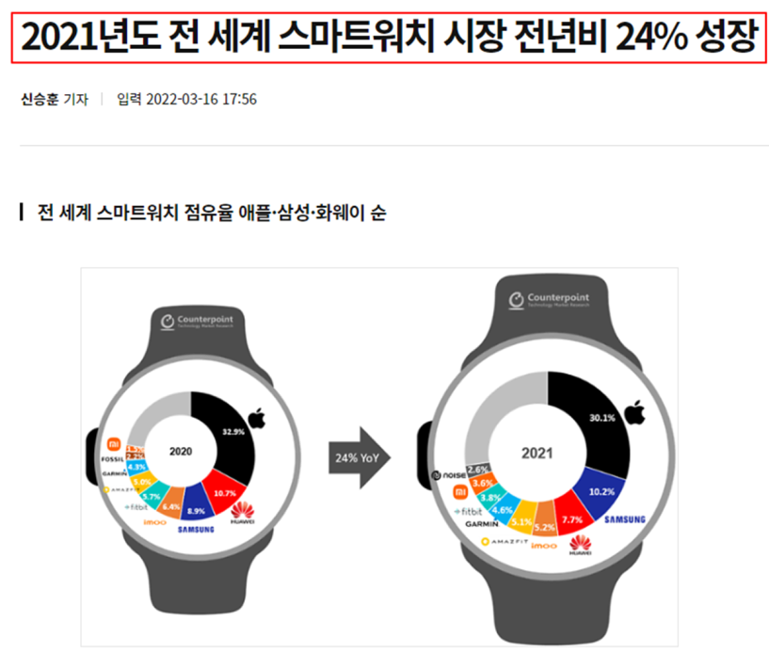
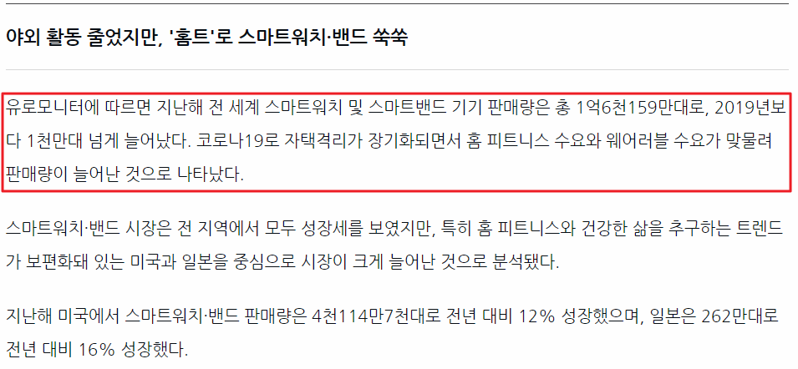
SK 헬스 서비스의 클라우드 전환 정보보안 컨설팅
프로젝트 배경 (서비스 선정 배경)
[자료2]
코로나19 영향으로 웨어러블 시장 성장
[자료1]
Notes:
재작년부터 이어진 코로나 상황으로 인해 야외활동이 줄면서 홈트레이닝(홈트)가 각광을 받으면서보시는 기사들과 같이 전세계적으로 스마트워치를 포함한 웨어러블 기기들의 관심과 시장이 커지고 있습니다.

Slide 5
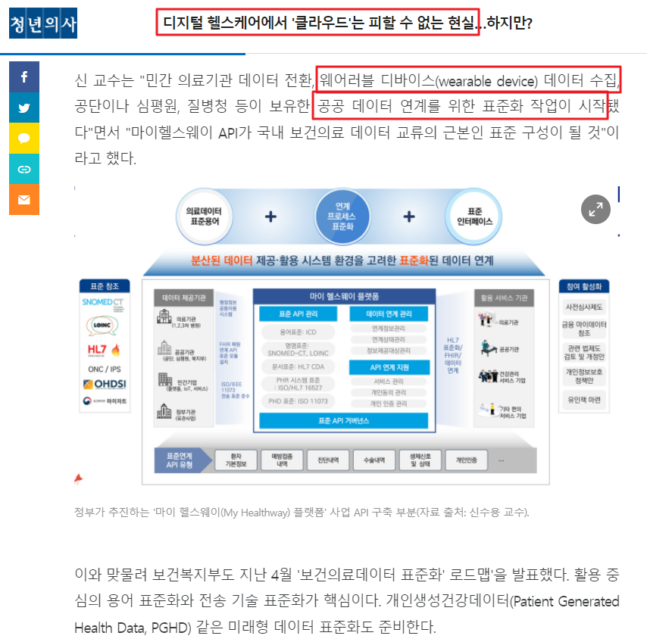
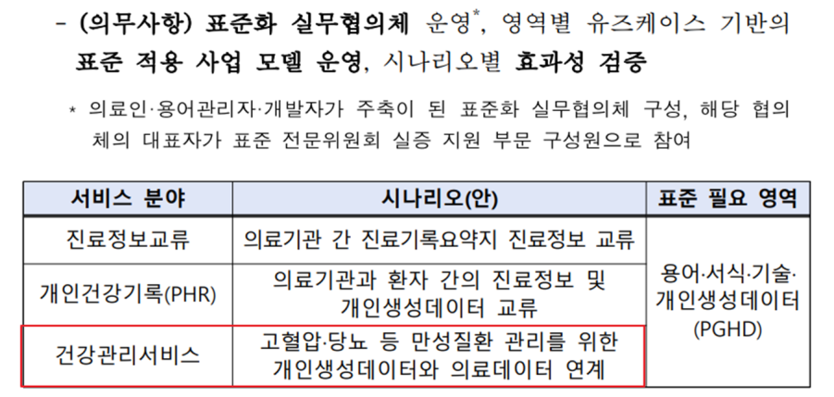
SK 헬스 서비스의 클라우드 전환 정보보안 컨설팅
프로젝트 배경 (클라우드 전환 필요성)
[자료4]
정부, 웨어러블 데이터 – 공공데이터 연계 추진
추후 의료 데이터와의 연계 가능성
[자료3]
Notes:
이와 더불어 정부에서 마이 헬스웨이 플랫폼 사업에서 웨어러블 디바이스의 데이터 또한 공공데이터와의 연계를 위해 추진하고 있고 더 나아가서 의료데이터와의 연계를 위해 클라우드로의 전환이 필요하다고 생각했습니다.

Slide 6
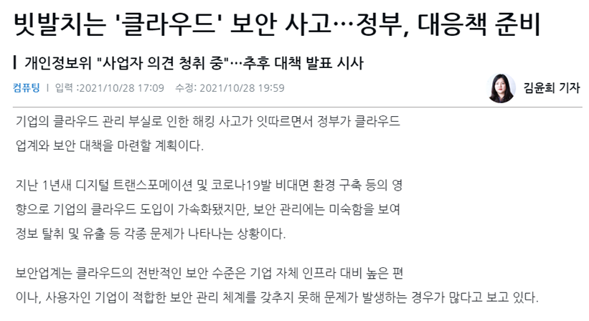
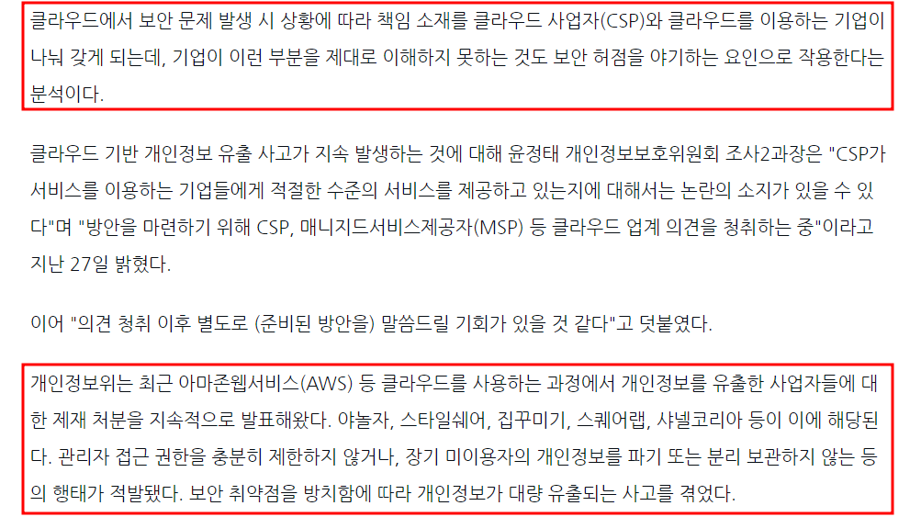
SK 헬스 서비스의 클라우드 전환 정보보안 컨설팅
프로젝트 배경 (보안 컨설팅 필요성)
[자료5]
클라우드 서비스 기업의 보안적 측면 부족
개인정보 유출 사고 사례 有
Notes:
하지만 여기서 클라우드 환경으로 이전하는 것에서 그치는 것이 아니라 여기 기사를 보시면 클라우드 환경에서 서비스를 제공하는 기업들이 보안적 측면에 있어서 부족한 모습이 있고 이로 인해 개인정보가 대량 유출되는 사고 또한 있어 보안적인 부분도 중요한 부분이라 생각했습니다. 이러한 배경들을 바탕으로 저희는 이 보안 컨설팅이라는 프로젝트를 시작하게 되었습니다.

Slide 7



SK 헬스 서비스의 클라우드 전환 정보보안 컨설팅
SK Health
SK 헬스 서비스 컨셉
Medical Check
1.
1
심전도, 심박수
산소포화도, 혈압
Medical Check
Home Training
2.
2
4
BMI, 인바디
걸음수, 운동추적
Home Training
Health Check
Emergency
3.
위험한 상황이 감지되면 긴급연락
3
Health Check
Emergency
4.
수면관리 (호흡, 코골이, 패턴)
Notes:
웨어러블 기기를 통해 헬스케어 서비스를 제공하는 SK헬스라는 서비스를 컨셉으로 정해보았습니다. 제공하는 서비스로는 메디컬 체크, 홈트레이닝, 긴급상황 감지, 헬스체크 부분으로 이게 현재 웨어러블 기기에서 할 수 있는 헬스 서비스의 주요 항목으로 생각했습니다.

Slide 8
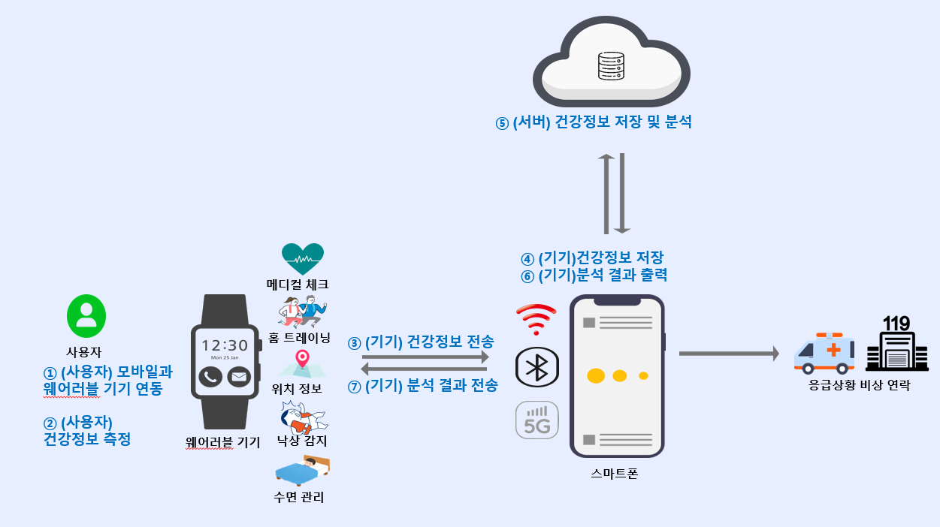
SK 헬스 서비스의 클라우드 전환 정보보안 컨설팅
SK 헬스 서비스 컨셉
Notes:
앞에 그림을 보시면 저희가 컨셉으로 정한 SK헬스라는 서비스가 어떠한 흐름으로 작동하는지 예상하여 구성해보았습니다.

Slide 9












SK 헬스 서비스의 클라우드 전환 정보보안 컨설팅
서비스 구조(On-Premise)
DMZ
Web 서버
내부망
웨어러블
사용자
내부 방화벽
스위치
인터넷
IPS
웹 방화벽
라우터
외부 방화벽
스위치
WAS 서버
DB 접근제어 솔루션
DB 서버
Notes:
이 서비스를 구성하기 위해서 온프레미스 환경은 위와 같은 구성도로 구축되어 있는 것으로 저희는 예상을 했습니다.

Slide 10




SK 헬스 서비스의 클라우드 전환 정보보안 컨설팅
프로젝트 주제
✔ 법률
✔ ISMS-P
✔ AWS 서비스
✔ 취약점 점검
On-Premise
AWS Cloud
“ SK헬스 서비스 클라우드 전환 정보 보안 컨설팅＂
Notes:
이러한 배경과 가정한 서비스들을 바탕으로 저희 프로젝트의 주제를 정해보았습니다.
저희 프로젝트는 앞서 설명한 SK헬스라는 온프레미스에 있는 시스템에 대해서
AWS 클라우드로 마이그레이션 하는 것이 목표이고
여기서 저희 조의 핵심 목표는 보안 컨설팅을 통해서 온프레미스에 있는 시스템이 클라우드로 가는 것에 대해 보안적인 부분, ISMS-P 인증 부분에서 충족할 수 있도록 하는 것이 저희 프로젝트의 최종적인 목표입니다

Slide 11
02
프로젝트 조직
Notes:
다음은 저희 팀원과 역할 소개입니다.

Slide 12


SK 헬스 서비스의 클라우드 전환 정보보안 컨설팅
팀 조직도
프로젝트 리더
 | 김백현 | 프로젝트 총괄·관리 프로젝트 일정 관리 산출물 관리 프로젝트 계획서 작성
클라우드 파트
 | 고해준 | AWS Native Service 조사 AWS 서비스 기능 정의서 작성 요구사항 정의서 작성 용어 사전 정리
 | 김우중 | 클라우드 구성도 제작 요구사항 정의서 작성 클라우드 환경 구축 보안요건 이행 점검 가이드
컴플라이언스 파트
 | 김다빈 | ISMS-P 및 법률 관련 조사 보안요건 정의 및 법률 매핑 SK 쉴더스 기준 취약점 진단 관리 회의록 정리
 | 도규탁 | ISMS-P 및 법률 관련 조사 보안요건 정의 및 법률 매핑 보안요건 이행 점검 가이드 용어 사전 정리
 | 석우영 | 보안 기술 요건 도출 구성 인프라 법률 충족 확인 SK 쉴더스 기준 취약점 진단 관리 문서 제작 및 편집
Notes:
저희 팀은 총 6명으로 구성되어 있으며 저는 프로젝트의 총괄, 관리 및 일정 관리, 산출물 등을 관리하고 있습니다.
저희 팀은 클라우드 파트와 컴플라이언스 파트로 나눠 프로젝트를 진행하고 있고
클라우드 파트에는 고해준, 김우중 컴플라이언스 파트에는 김다빈, 도규탁 석우영 교육생으로 구성되어 있습니다.

Slide 13
03
프로젝트 진행
프로젝트 추진 일정
프로젝트 진행 과정
중간 수행 결과
Notes:
다음은 프로젝트 진행 부분입니다. 여기서는 프로젝트 전체의 추진 일정, 현재까지의 진행 과정
그리고 중간 수행 결과에 대해 말씀드리겠습니다.

Slide 14














SK 헬스 서비스의 클라우드 전환 정보보안 컨설팅
프로젝트 추진 일정
Planning
Analysis
Architecture
Build
Diagnosis
Launch
주제 선정
일정 계획
프로젝트 계획
컴플라이언스 조사
서비스 기능 분석
요구사항 분석
보안요건 정의
아키텍처 설계
AWS Cloud 구축
보안 요건 이행 점검
취약점 진단
취약점 조치
문서 정리
최종 발표
4월 5째주
5월 1째주
5월 2째주
5월 3째주
5월 4째주
6월 1째주
6월 2째주
6월 3째주
6월 4째주
Planning
Analysis
Architecture
Build
Diagnosis
Launch
진행기간
진행완료지점
Notes:
먼저 프로젝트 전체 추진 일정입니다.
저희는 계획, 분석, 설계, 구현, 진단, 발표 단계로 나눠 프로젝트를 진행하였습니다.
보시는 도표와 같이 각 단계별로 일정에 맞춰 진행하고 있으며 현재는 아키텍쳐 설계 부분을 진행하고 있습니다.

Slide 15
SK 헬스 서비스의 클라우드 전환 정보보안 컨설팅
프로젝트 진행 과정(04.27~05.20)
STEP 01
프로젝트 준비 및 계획
완료
WBS 작성, 브레인스토밍, 시나리오 작성
완료
요구사항 정의
STEP 02
사용자 입장 요구사항 도출
STEP 03
프로젝트 자료 조사
완료
법률 조사, AWS 서비스 조사, 서비스 컨셉 구체화
STEP 04
보안 요건 정의
진행중
ISMS-P 법률 매핑, 보안요건 도출, AWS 서비스 매핑
Notes:
다음은 4월 말부터 5월 중순까지의 진행과정입니다.
프로젝트 중간 진행과정은 보시는 로드맵과 같이,
프로젝트 준비 및 계획, 요구사항 정의, 프로젝트 자료 조사, 보안요건 정의 4단계로 구분하여 진행하였습니다. 각 단계별로 수행 결과에 대해 간략하게 설명하도록 하겠습니다.

Slide 16
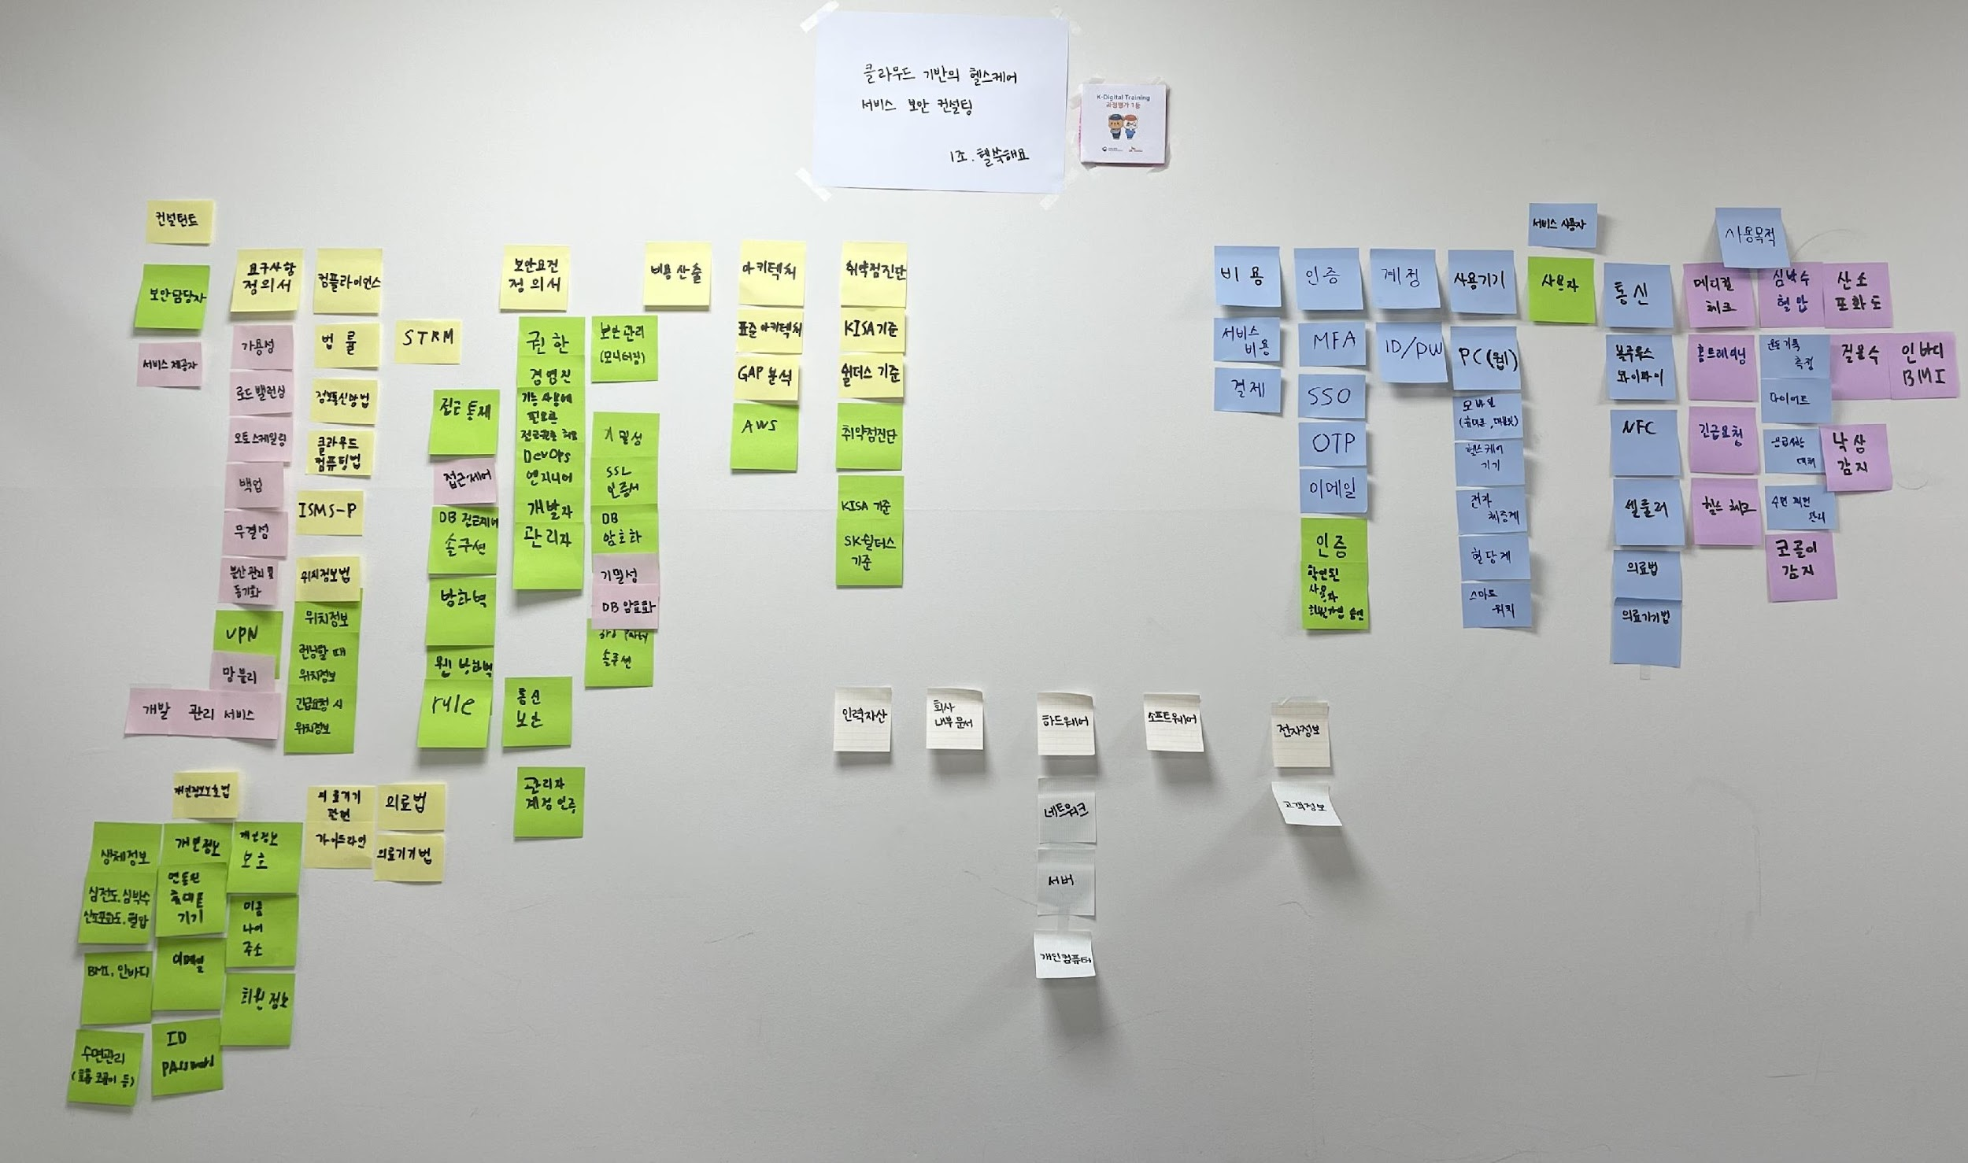
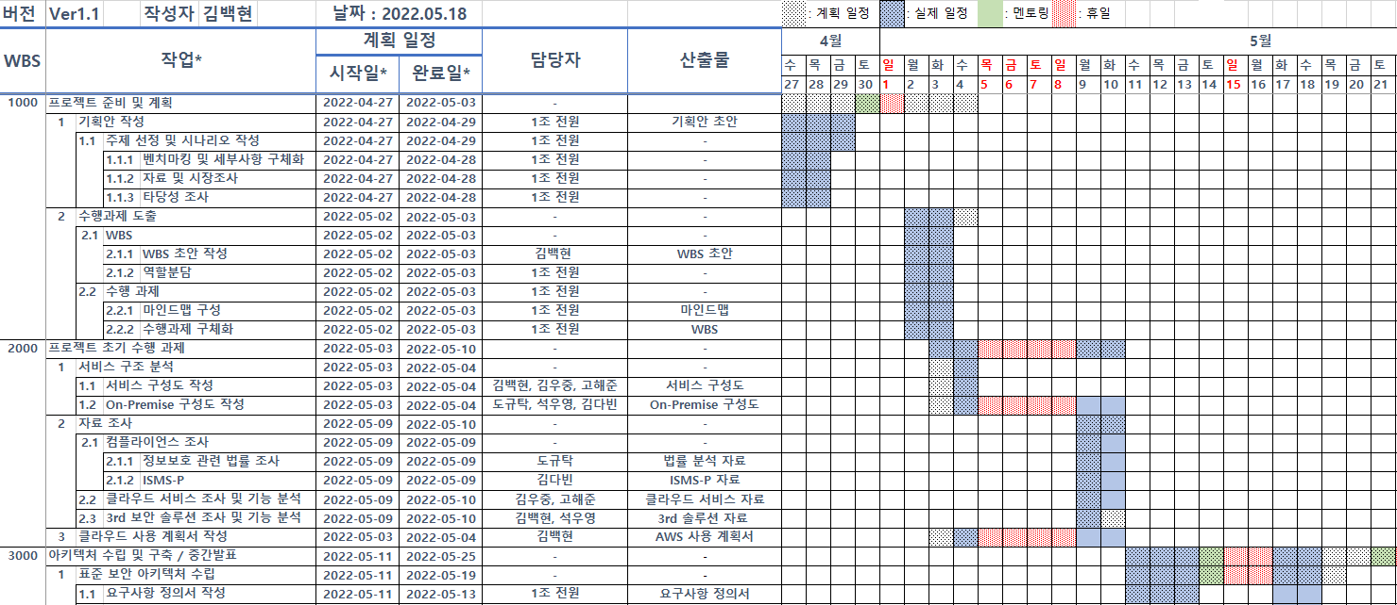
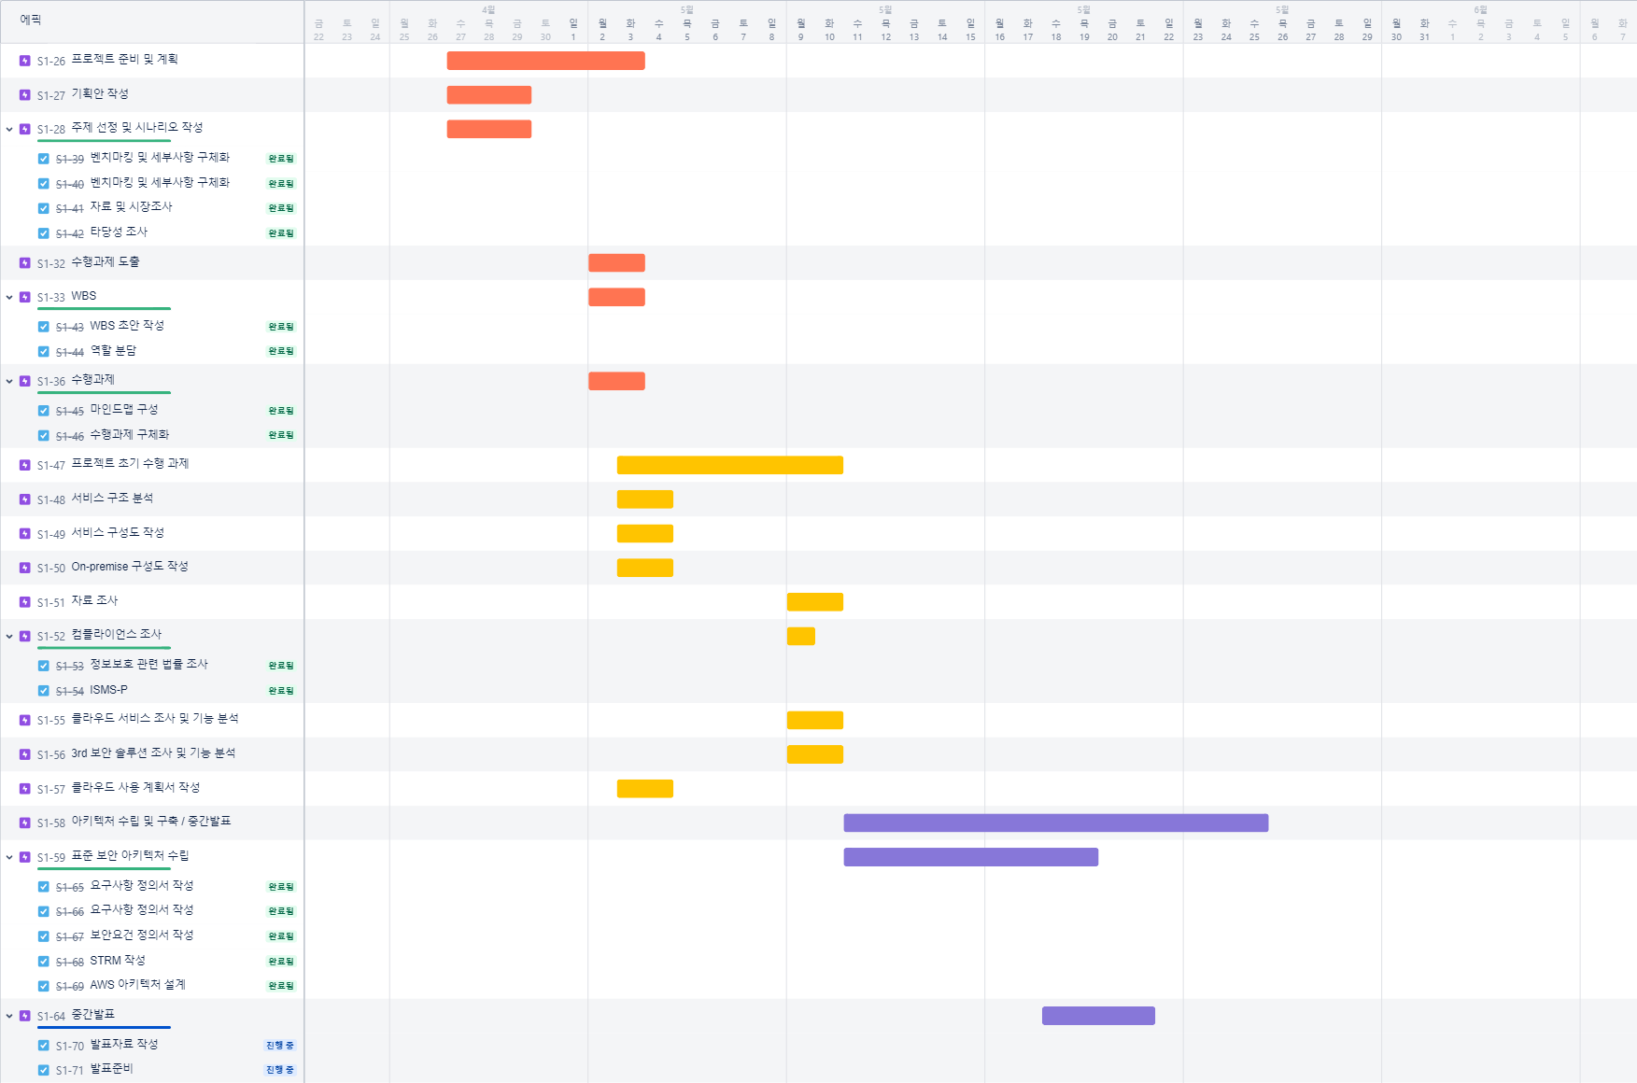
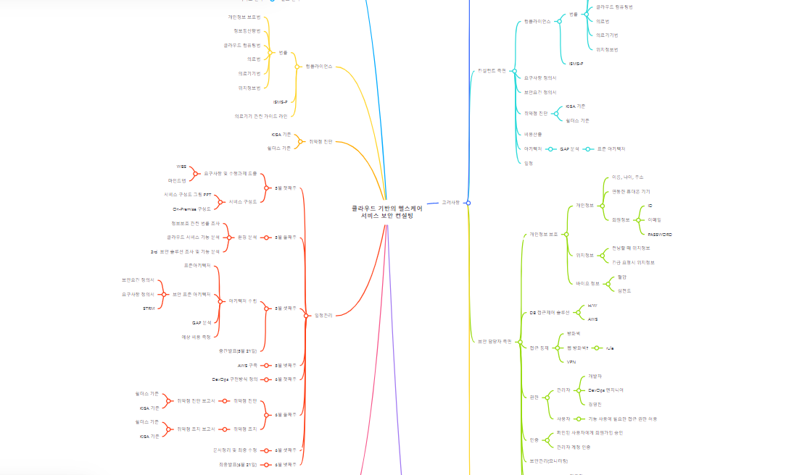
SK 헬스 서비스의 클라우드 전환 정보보안 컨설팅
프로젝트 중간 수행 결과
STEP 01. 프로젝트 준비 및 계획
완료
<이벤트스토밍>
<마인드맵>
<WBS>
<간트차트>
Notes:
먼저 저희는 프로젝트를 시작하기에 앞서 Dev와 Sec Ops 이 세 입장을 가지고 마인드맵과 이벤트 스토밍을 진행하였고 보시는 사진과 같이 진행을 하였습니다. 또한 WBS를 통하여 일정관리를 하며 프로젝트를 진행하였습니다.

Slide 17
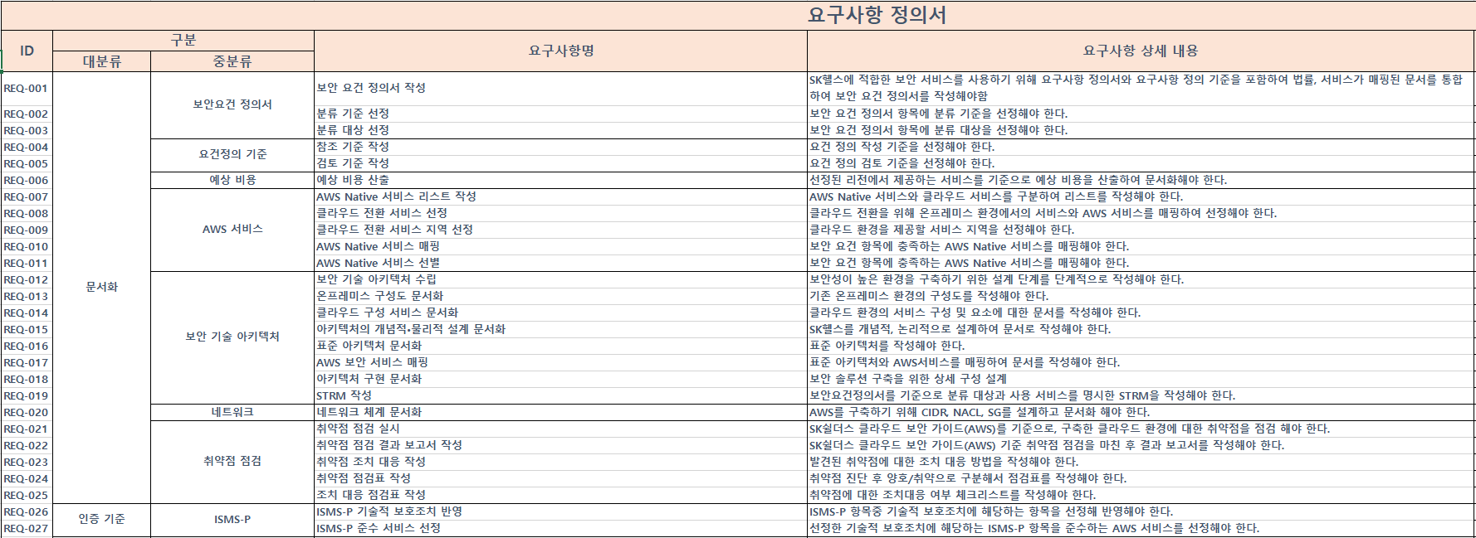
SK 헬스 서비스의 클라우드 전환 정보보안 컨설팅
프로젝트 중간 수행 결과
STEP 02. 요구사항 정의
완료
On-Premise
이전 계획 수립
CSP, MSP 선정
이전 구축 사업
RFP(제안요청서), 기존고객 요구사항, 기술협상 요구사항
 | 요구사항 정의서
 | 대분류 | 8개
 | 중분류 | 29개
 | 요구사항 | 105개
Notes:
다음은 요구사항 정의입니다. 저희는 요구사항을 이전 구축 사업 단계에서의 요구사항들을 정의해보았고, 이때 RFP 즉 제안 요청서와 기존 고객 요구사항, 기술협상을 통해 도출된 요구사항을 기준으로 이 정의서를 작성하였고 총 105개의 요구사항을 도출했습니다.
이 후 저희가 실수한 부분이 있었는데, 요구사항을 먼저 도출을 하고 그것을 기준으로 WBS를 작성을 했어야 했는데, 저희는 WBS를 먼저 작성을 하다보니, 저번주부터 요구사항 정의서를 작성하는데 있어서 약간의 어려움이 있었습니다. 지금은 멘토님과 강사님들께 조언을 받아 잘 해결하여 진행중에 있습니다.

Slide 18
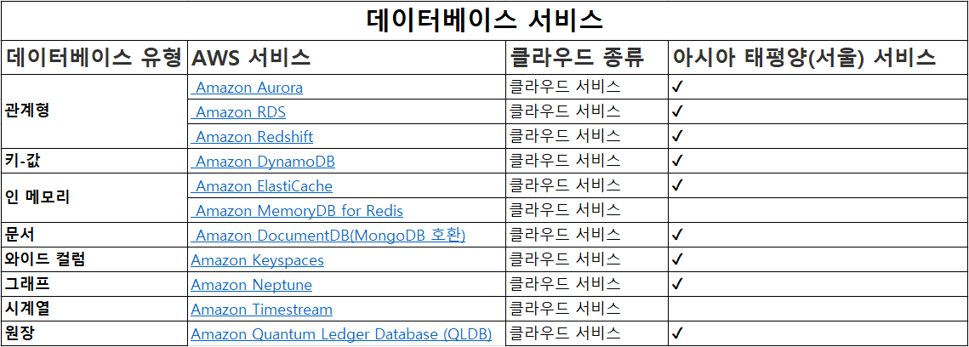
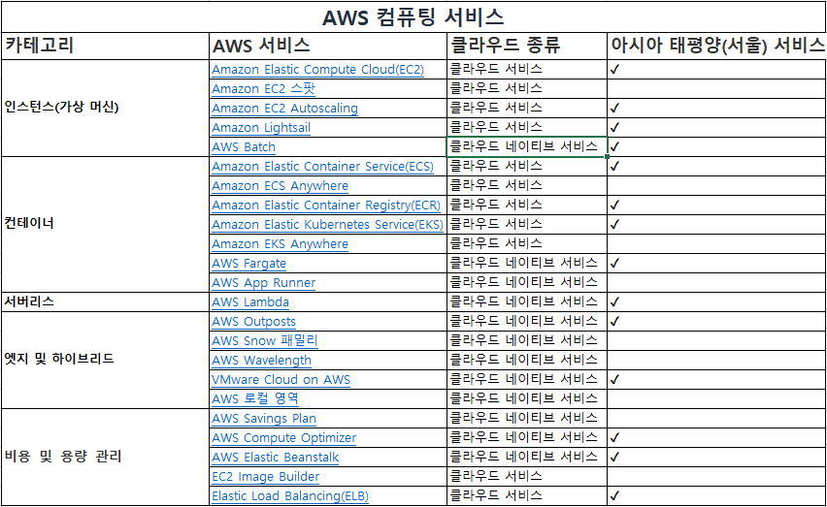
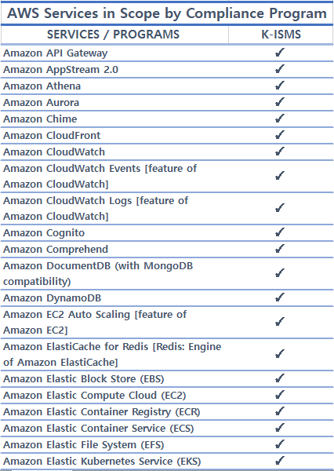
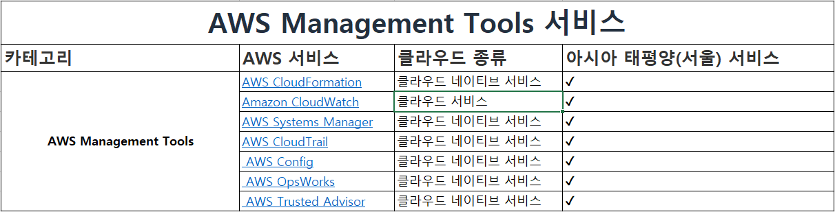
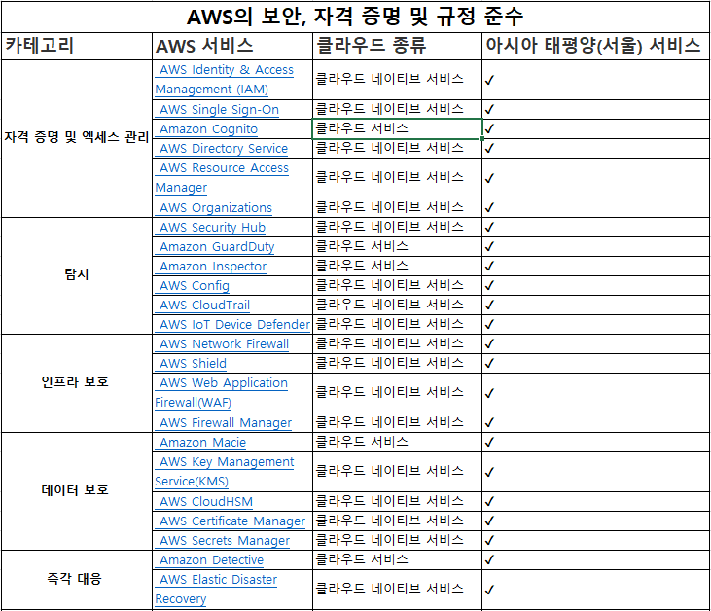
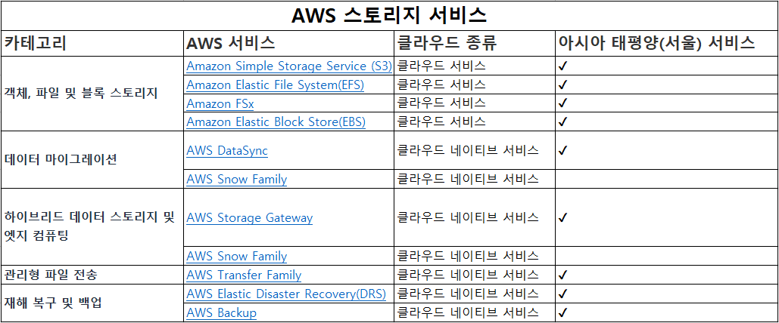
SK 헬스 서비스의 클라우드 전환 정보보안 컨설팅
프로젝트 중간 수행 결과
STEP 03. 프로젝트 자료 조사 (AWS서비스)
완료
<AWS서비스 분류>
<K-ISMS 충족 AWS서비스>
Notes:
다음은 저희가 프로젝트를 위해 필요한 자료와 컴플라이언스들에 조사를 진행했습니다.
먼저 저희는 AWS 서비스를 사용하여 보안 아키텍쳐를 구성하기 위해 AWS 서비스들에 대해 조사하고 기능별로 분류 및 서울 리전에서 사용가능한 서비스들에 대해 확인해보았습니다. 또 AWS의 어떤 서비스들이 ISMS를 만족하는지에 대해서도 분류를 해보았습니다.

Slide 19
SK 헬스 서비스의 클라우드 전환 정보보안 컨설팅
프로젝트 중간 수행 결과
STEP 03. 프로젝트 자료 조사 (법률 및 ISMS-P)
완료
법률 | 시행령 | 시행 규칙 | 고시 | 검토 항목 수
개인정보 보호법 | 개인정보보호법 시행령 | - | 개인정보의 기술적, 관리적 보호조치 기준 개인정보의 안정성 확보조치 기준 정보보호 및 개인정보보호 관리체계 인증 등에 관한 고시 표준 개인정보 보호지침 | 47개
정보통신망법 | 정보통신망 이용촉진 및 정보보호 등에 관한 법률 시행령 | 정보통신망 이용촉진 및 정보보호 등에 관한 법률 시행규칙 | 정보보호 및 개인정보보호 관리체계 인증 등에 관한 고시 정보보호조치에 관한 지침 정보보호 사전점검에 관한 고시 | 17개
위치정보법 | 위치정보의 보호 및 이용 등에 관한 법률 시행령 | - | 위치정보의 보호 및 이용 등에 관한 법률 시행에 관한 방송통신위원회 규정 긴급구조를 위한 소방기관의 위치정보 이용·관리 지침 | 12개
클라우드컴퓨팅법 | 클라우드컴퓨팅 발전 및 이용자 보호에 관한 법률 시행령 | - | 클라우드컴퓨팅서비스 정보보호에 관한 기준 | 6개
Notes:
이어서 개인정보보호법, 정보통신망법, 클라우드컴퓨팅법, 위치정보법 등 관련된 법률을 조사하고 해당되는 항에 대해 정리하였으며 정보보호 및 개인정보보호 관리체계 인증(ISMS-P)의 항목에 대해서도 조사해보았습니다.

Slide 20
SK 헬스 서비스의 클라우드 전환 정보보안 컨설팅
프로젝트 중간 수행 결과
STEP 04. 보안요건 정의 (ISMS-P 항목 분류)
진행중
제 3조 (관리적 보호조치)
60개
ISMS-P 인증 항목 (102개)
제 4조 (물리적 보호조치)
8개
클라우드컴퓨팅서비스
정보보호에 관한 기준
제 5조 (기술적 보호조치)
34개
보안 요건 도출
✔ 보안요건 항목 : ISMS-P 기술적 보호조치 기준
✔ 보안요건 정의서 작성 기준 : ITU-T X.805 시스템 계층별 정보보호 기술영역
Notes:
저희가 조사했던 ISMS-P 인증항목은 총 102개였고, 이 항목들을 클라우드컴퓨팅서비스 정보보호에 관한 기준으로 관리적, 물리적, 기술적 보호조치로 분류를 해보았습니다.
여기서 기술적 보호조치에 해당하는 항목들은 법률과 매핑하여 보안 요건을 도출했습니다.
이를 토대로 보안요건 정의서를 ITU X.805 표준에서 제시한 시스템 계층별로 정보보호 기술영역과 적용 기술을 검토할 예정입니다.

Slide 21
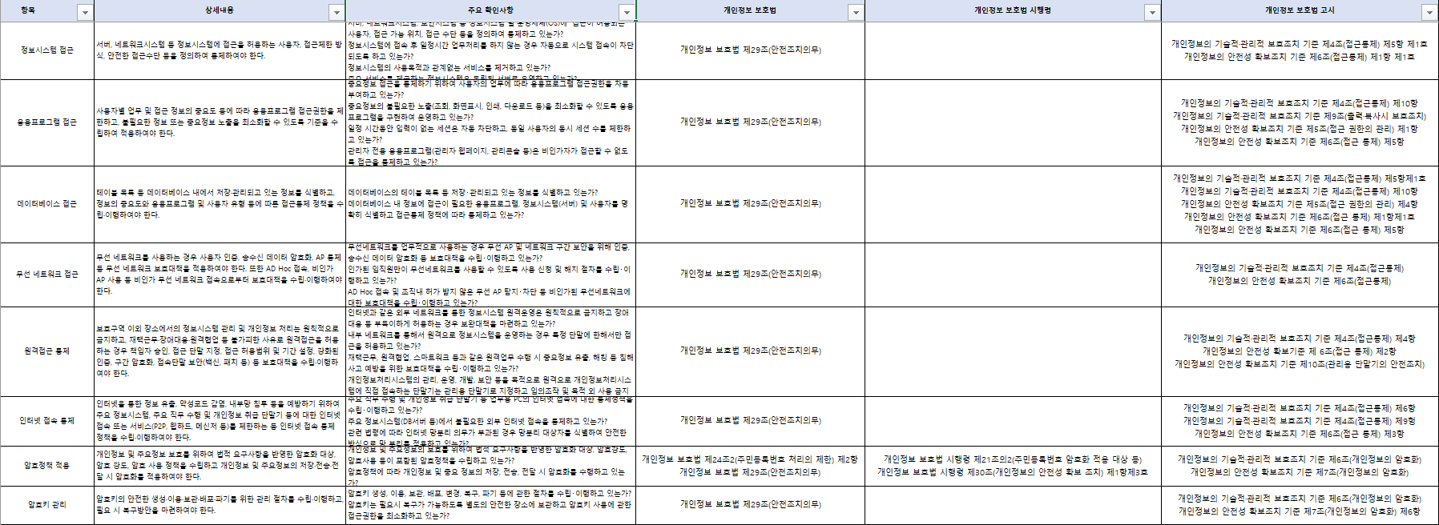
SK 헬스 서비스의 클라우드 전환 정보보안 컨설팅
프로젝트 중간 수행 결과
STEP 04. 보안요건 정의 (ISMS-P↔법률 매핑)
진행중
<ISMS-P 기술적 보호초지 항목>
<법률>
Notes:
앞에 보이시는 것과 같이 기술적 보호조치 항목에 대해 법률과 매핑한 모습이고

Slide 22

SK 헬스 서비스의 클라우드 전환 정보보안 컨설팅
프로젝트 중간 수행 결과
STEP 04. 보안요건 정의
진행중
코드번호 | 보안요건명 | 보안요건 정의 | 정보 보안 기술 요소
 |  |  | 접근통제 | 인증 | 권한 관리 | 암호화 | 무결성 | 가용성 | 로그 | 개인정보 보호 | 보안관리
Sec_101 | 개인정보 및 중요정보에 대한 비인가 사용자 접근 통제 | 정보시스템과 개인정보 및 중요정보에 대한 비인가 접근을 통제 업무 목적에 따른 접근권한을 최소화 | ✔ |  | ✔ |  |  |  |  | ✔ | ✔
정보 보호 적용 대상
Client | Network | Server | Application | Database
 | ✔ | ✔ | ✔ | ✔
개인정보 보호법 | 개인정보 보호법 시행령 | 개인정보 보호법 고시 | 정보통신망법 | 정보통신망법 시행령 | 정보통신망법 고시 | 위치정보법 | 위치정보법 시행령 | 위치정보법 고시 | 클라우드컴퓨팅법 | 클라우드컴퓨팅법 시행령 | 클라우드컴퓨팅법 고시 | AWS 서비스
개인정보 보호법 제29조(안전조치의무) |  | 개인정보의 기술적·관리적 보호조치 기준 제4조(접근통제) 제1항 개인정보의 기술적·관리적 보호조치 기준 제4조(접근통제) 제2항 개인정보의 안전성 확보조치 기준 제5조(접근 권한의 관리) 제1항 개인정보의 안전성 확보조치 기준 제5조(접근 권한의 관리) 제2항 | 정보통신망법 제22조의2(접근권한에 대한 동의) |  | 정보보호조치에 관한 지침 제4조(정보보호조치 이행여부 점검) | 위치정보법 제16조(위치정보의 보호조치 등) | 위치정보법 시행령 제20조(위치정보의 관리적ㆍ기술적 보호조치) 위치정보법 시행령 제30조의3(위치정보시스템에 대한 접속제한 등) |  |  |  | 클라우드컴퓨팅서비스 정보보호에 관한 기준 제5조(기술적 보호조치)
Notes:
보안요건 정의서는 앞서 말씀드린대로 ISMS-P의 기술적 보호조치 항목을 기준으로 보안요건을 도출하고 ITU X.805 표준으로 검토한 뒤 충족하는 AWS 서비스까지 매핑하여 이와 같은 형식으로 작성할 예정입니다. 현재 이 틀까지 작성한 상태이며 중간발표 이후 내용을 채워갈 예정입니다.

Slide 23
04
추후 계획
프로젝트 추후 계획
최종 목표 이미지
Notes:
마지막으로 추후 계획입니다. 여기서는 중간발표 이후 프로젝트 계획과 저희 프로젝트의 최종 목표 이미지에 대해 설명드리도록 하겠습니다.

Slide 24
SK 헬스 서비스의 클라우드 전환 정보보안 컨설팅
프로젝트 추후 계획
Architecture
Build
Diagnosis
Launch
보안요건 정의
아키텍처 설계
AWS Cloud 구축
보안 요건 이행 점검
취약점 진단
취약점 조치
문서 정리
최종 발표
5월 4째주
6월 1째주
6월 2째주
6월 3째주
6월 4째주
Architecture
Build
Diagnosis
Launch
진행기간
진행완료지점
Notes:
중간 발표 이후로 앞에 보이시는 일정을 토대로 진행할 예정이며
보안요건 정의서를 기준으로 보안 아키텍쳐를 설계 및 수립하고
실제 AWS Cloud 환경을 구축하여 구축한 환경에 대해 정의한 보안요건을 이행 했는지 점검과 취약점 점검을 진행할 예정입니다.

Slide 25
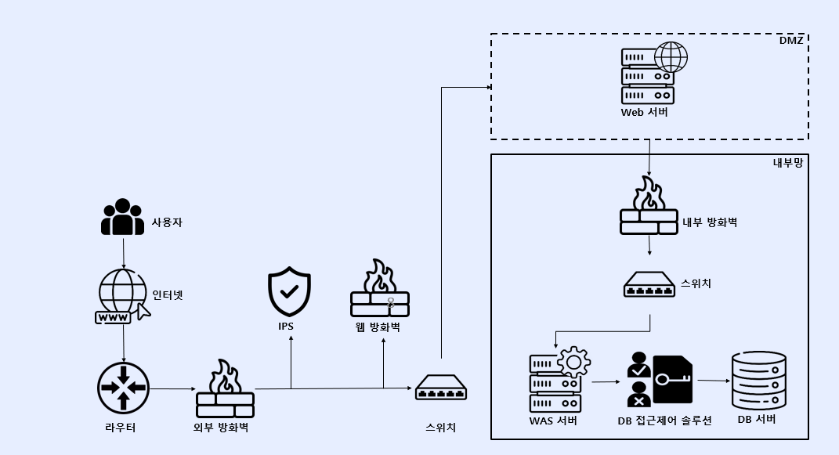
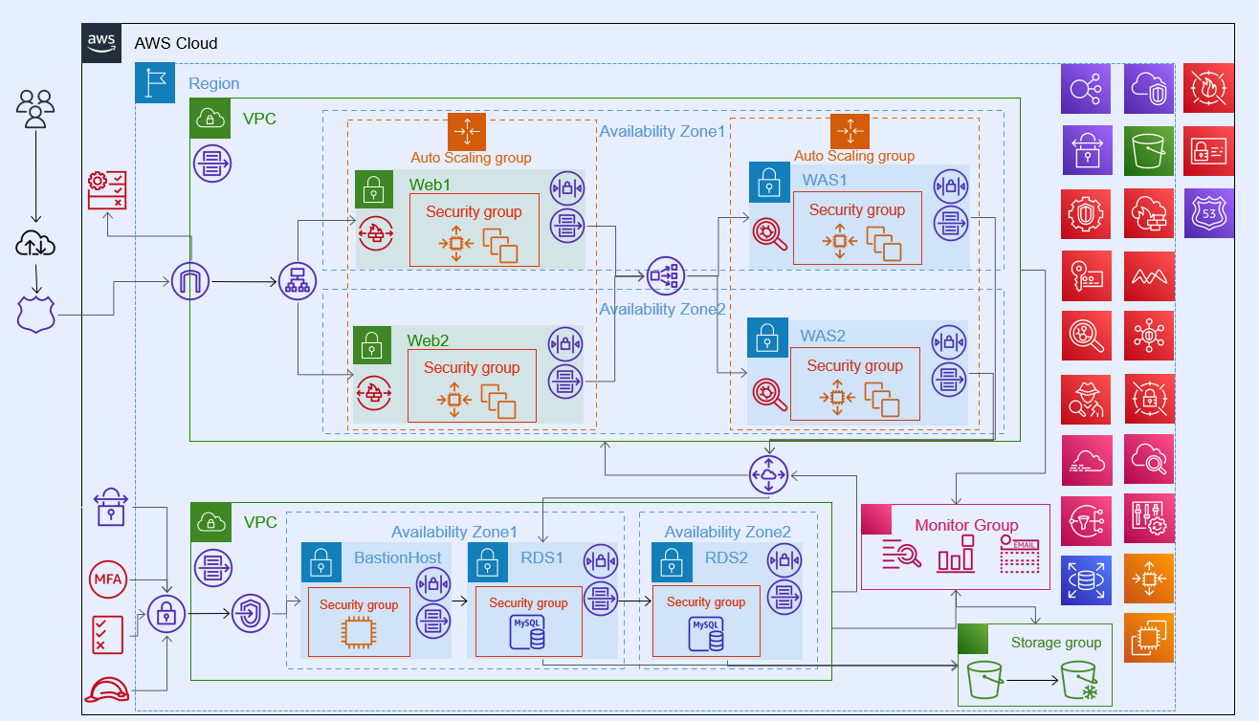
SK 헬스 서비스의 클라우드 전환 정보보안 컨설팅
최종 목표 이미지
✔ 법률
✔ ISMS-P
✔ AWS 서비스
✔ 취약점 점검
 | 최종 산출물
1 | 클라우드 보안요건정의서
2 | 보안 요건 이행 점검 체크리스트
3 | 클라우드 보안 아키텍처
4 | 클라우드 취약점 진단 · 조치 가이드
Notes:
그래서 저희 조가 최종 목표로 하는 이미지는 온프레미스 인프라 환경을 클라우드로 전환하고, 보안적인 요소들 또한 AWS 서비스들로 대체하여
개인정보보호법을 기준으로 하는 ISMS-P에 대한 인증을 받을 수 있는 클라우드 환경으로 전환하고 취약점 진단과 조치까지 하는 것이 저희 조의 목표입니다.
이를 위해 최종 산출물로는 클라우드 보안요건 정의서, 클라우드 보안 아키텍처, 보안요건 이행 점검 체크리스트, 클라우드 취약점 진단·조치 가이드 등을 작성할 예정입니다.

Slide 26


SK 헬스 서비스의 클라우드 전환 정보보안 컨설팅
Thank you.
Notes:
이상으로 1조의 중간발표를 마치도록 하겠습니다. 감사합니다

Slide 27
SK 헬스 서비스의 클라우드 전환 정보보안 컨설팅
References
신승훈 기자, 2021년도 전 세계 스마트워치 시장 전년비 24% 성장, 아주경제, 22.03.16,
https://www.ajunews.com/view/20220316171257752
자료1.
황정빈, 정진호 기자, 비대면시대 늘어난 ‘홈트족＇ · · ·웨어러블로 건강 업(UP), 21.05.22
https://zdnet.co.kr/view/?no=20210517180806
자료2.
고정민 기자, 디지털 헬스케어에서 '클라우드'는 피할 수 없는 현실...하지만?, 청년의사, 21.11.03
https://www.docdocdoc.co.kr/news/articleView.html?idxno=2016222
자료3.
보건복지부(21.04.27), 데이터 공유·연계·활용 생태계 조성을 위한 보건의료데이터 표준화 로드맵[’21~’25]
자료4.
자료5.
김윤희 기자, 빗발치는 '클라우드' 보안 사고···정부, 대응책 준비, ZDNet Korea, 21.10.18
https://zdnet.co.kr/view/?no=20211028170157

